Slide 1
2021.08.27(加班)~2021.08.31
工作日報
記錄人：葉柏漢
記錄日期：2021.08.31
工作時間：
18:00~19:00
08:30~17:30

Slide 2

本日工作事項
Day work
溫控設計資料庫功能完成一半(加班)
完成溫控設計資料庫功能
檢查至今為止系統上的bug

Slide 3
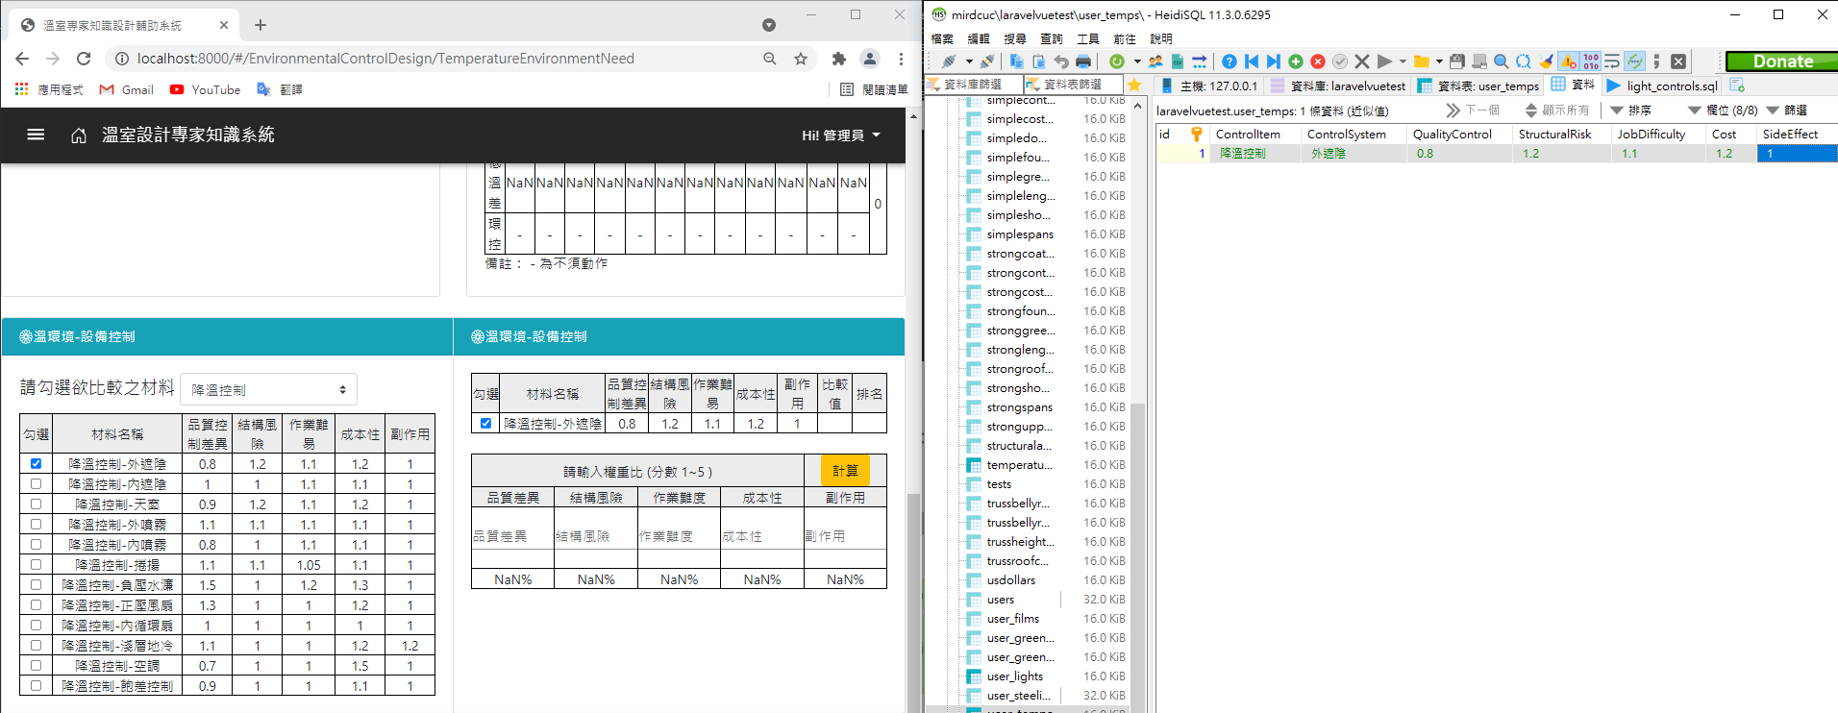
修改功能&Bug
Project planning
目前可以根據資料庫的內容做顯示
但還不能新增跟刪除

Slide 4
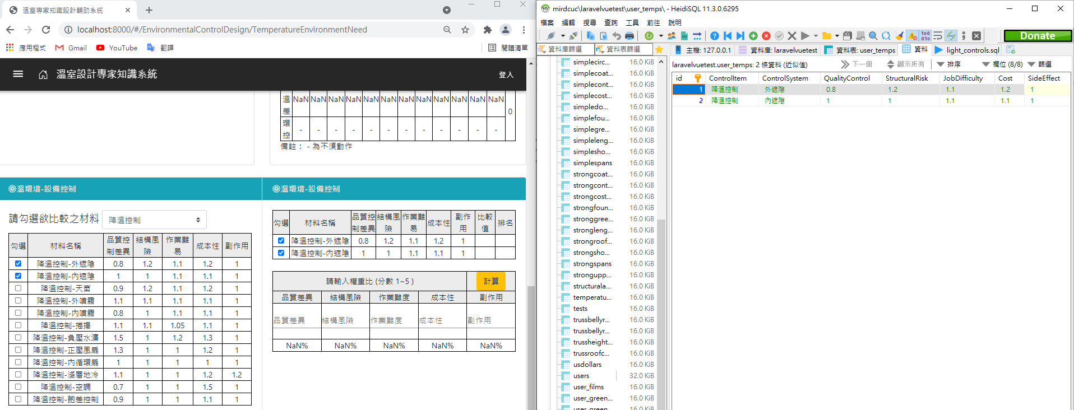
溫控設計資料庫功能
Project planning
已有新增跟刪除功能

Slide 5
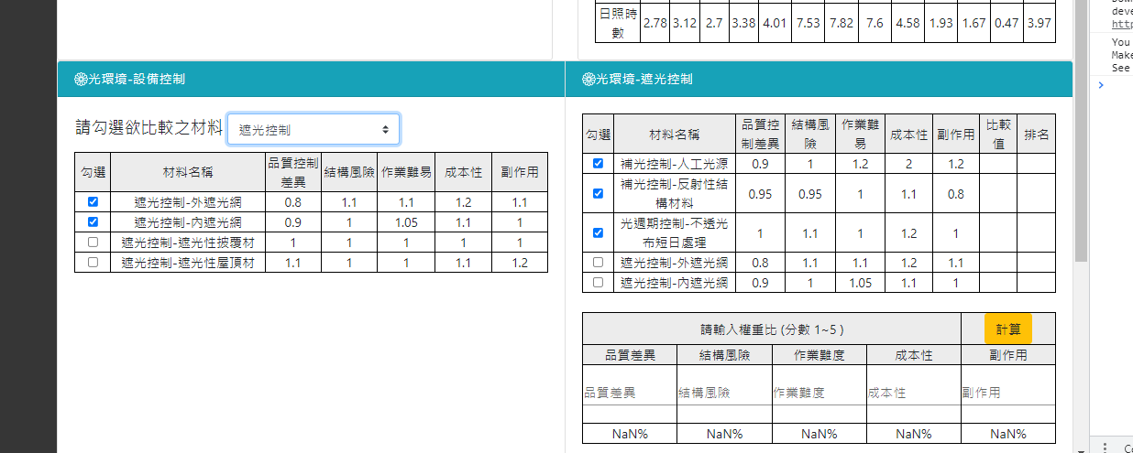
修改功能&Bug
Project planning
原本bug：若這裡打勾，右邊的表格也會跟著被打勾，現在已解決

Slide 6
明日預期規劃
Project planning
繼續查找系統上的bug
將會員系統繼續完成

Slide 7
謝謝觀看

